Slide 1
USA – China – Europa Perspektiven Dreier Wachstumsregimes
Kurt Hübner
University of British Columbia
September 2023

Slide 2
Konzeptionelle Gedanken
Polyherausforderungen in Anschluß an Tooze: Selbstverstärkende Effekte
Korridorhypothese in Anschluss an Leijonhufvud: Ausserhalb des Korridors
Regimekonzept in Anschluß an RT und VoC : Institutionelle Arrangements (Regimes) zentrale Erklärungsvariable

Slide 3
Restrukturierung der Wachstumsregime
Polyherausforderungen unterscheiden sich von Wachstumsregime zu Wachstumsregime..
…und so auch die Verarbeitung
Klimapolitische und technologische Transformationen stehen im Vordergrund meiner Ausführungen
These: Polyherausforderungen machen Investitionsentscheidungen und wirtschaftspolitische Strategien komplex..
…generieren potentiell unerwünschte Nebeneffekte
…und produzieren potentiell Problemüberlagerungen

Slide 4
'Neue Industriepolitiken’ als Treiber der Transformation
Réka Juhász/Nathan Lane/Dani Rodrik (2023) zeigen in einer umfassenden Literaturstudie, dass Industriepolitik heute bessere Instrumente vorschlägt
Bereitstellung öffentlicher Güter oft effektiver als beispielsweise Subventionen
Industriepolitik ein unglücklicher Name, denn der Dienstleistungssektor ist ebenso wichtig als der eigentliche industrielle Sektor
Industriepolitk als Instrument des ‘crowding in’ indem staatliche Signale an den privaten Sektor gesendet werden (USA)
…aber auch ‘klassische Industriepolitik’ kommt zum Einsatz (China)

Slide 5
USA
Idealtypische Liberal Market Economy..
…immer schon auch mit staatlicher Industriepolitik (Pentagoneffekt)
IRA und CHIPS plus weitere Programme markieren neue Industrie politische Offensive
National Content-Klauseln treiben selektiven Protektionismus
Selektive High Tech-Restriktionen vs China
Re-Industrialisierung von relativ niedrigem Niveau
Hohe Erwerbstätigkeitsquote und Gewerkschaften

Slide 6
IRA

Slide 7
CHIPS and Science Act

Slide 8
Infrastructure Program

Slide 9
Erste IRA-Effekte

Slide 10
Fall: Clean Tech and Semiconductors

Slide 11
Politische Restriktionen
Divided government erschwert politische Initiativen
Soziale und politische Polarisierung
Jede nächste Konservative Regierung verspricht roll back
Labiles politisches Gleichgewicht unterminiert Vertrauen
Protektionismus tief verankert in beiden politischen Lagern
Pfadwechsel nicht gesichert

Slide 12
China
Idealtypus eines staatlich-autoritären Regime
Covidpolitikeffekte: Konsumreduktion (speziell der Mittelklasse)
Übergewicht Immobiliensektor: Etwa 23% des BIP entfallen auf den Immobiliensektor (Rogoff)
Klassische balance sheet-Krise: überschuldeter Immobiliensektor ..
..und Paradox of Thrift
Zombieunternehmen
Wachstumsschwäche unterminiert politisches Integrationsprojekt
Jugendarbeitslosigkeit und Überalterung
High Tech Strategie zielt auf Eigenversorgung
Strategische Sicherung technologierelevanter Inputprodukte (Rohstoffe)

Slide 13
Überakkumulation
Sektorale private und öffentliche Überschuldung
Zombieunternehmen in wichtigen Regionen

Slide 14
Beispiel:Lokale Regierungen

Slide 15
Deleveraging und Konsumschwäche
Deleveraging auf lokaler Ebene und einzelner Sektoren
Vor allem die Mittelklasse reagiert mit Zurückhaltung auf die zunehmende ökonomische Unsicherheit
Extrem hohe Sparquote (um die 45%) auch eine Reaktion auf demographische Entwicklung und eines schwachen sozialen Sicherungsnetzes

Slide 16
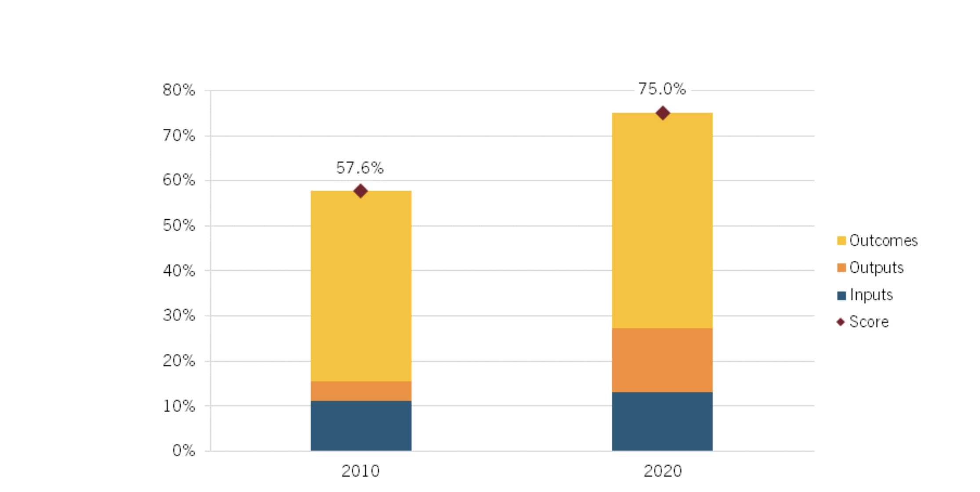
Aber: Innovationsindex (relative zu USA)

Slide 17
Self-Sufficiency-Ziele
-

Slide 18
Fall: Kritische Rohstoffe

Slide 19
Langfriststrategie

Slide 20
Pfadwechsel
Ziel eines binnenorientierten Wachstumsregimes mit einer High tech-Orientierung
Unlocking: balance sheet-Problem – Zombieunternehmen- Lokale Überschuldung
Langfriststrategie mit politischer Absicherung
Kurz-bis mittelfristige Regimeprobleme
Deleveraging vor allem im Immobilienbereich mit weiten Auswirkungen

Slide 21
Europa
Unterschiedliche Wachstumsregime innerhalb eines integrierten Wirtschaftsraums
Klimapolitische Transformation: Next Generation EU plus nationale Programme
An inconvenient truth: you can’t sell the green revolution to people who can’t afford it: politische Restriktionen
Technologierückstand
Fiskalpolitische Regeln als Bremse öffentlicher Güter

Slide 22
Technologierückstand:

Slide 23
F&E im Vergleich

Slide 24
Verbesserungsinnovationen dominieren

Slide 25
Fall: Hydrogen

Slide 26
EU als Treiber der Transformation
Next Generation EU -Fit for 55
In the first half of 2023, MEPs approved the following files:
The revision of the EU's Emissions Trading Scheme to include polluting sectors, such as buildings and road transport as of 2027, and maritime transport. The reforms will phase out free allowances for aviation by 2026 and promote the use of sustainable aviation fuels
Review of the Market Stability Reserve to address the structural imbalance between the supply of and demand for allowances in the Emissions Trading System
The implementation of the carbon leakage instrument that will put a carbon price on imported goods from carbon-intensive industries outside the EU to counter relocation to countries with less ambitious climate targets
Effort-sharing between EU countries to increase national targets for emissions reductions - in sectors not covered by the Emissions Trading System, notably construction, agriculture and waste management - from 29% to 40% by 2030
The reinforcement of rules to increase carbon removal in the land use, land-use change and forestry sector
A proposal to guarantee that new cars and vans in the EU produce zero CO2 emissions in 2035
A revision of emissions allowances for aviation, to include all flights departing from the European Economic Area in the scheme and a potential solution for flights outside the EU
ABER: Klimapolitik provoziert politische Widerstände, die von populistischen Parteien genutzt werden

Slide 27
Und nun?
USA und China bleiben die zentralen Wachstumsregime, ..
..müssen aber politische (USA) und ökonomische (China) Hindernisse überwinden
Multipolarisierung der globalen Ökonomie bremst Wachstumsdynamik
Europa leidet an Regeln des fiskalischen Raumes und an transformationspolitisch skeptischen/ablehnenden Regierungen

Slide 28
Europa:Fehlen einer Sozialen und politischen Klimakoalition
Pfadwechsel kommt mit unlocking-Problemen
An inconvenient truth 1: You can’t sell the green revolution to people who can’t afford it
Inconvinient truth 2: Veto power of incumbent actors strong
Inconvinient truth 3: Zeithorizont politischer Parteien kurzfristig
Inconvinient truth 4: Konservative und trabnsformationsbremsende Parteien im Vormarsch

